Slide 1
ICEWALL 여름과제

Slide 2
대상자 : ICEWALL 명예회원 외 전부
각 분야 별로 쉬운 문제 1개, 상대적으로 어려운 문제 1개
쉬운 문제는 다 풀어야 함
상대적으로 어려운 문제는 골라서 1개 풀면 됨
기한 : 2017.06.30 까지 (못 내면 ㅃ..)

Slide 3
프로그래밍
쉬운 문제 : 문제가 생길 수 있는 줄을 찾고 이유를 쓰세요.
- 제출 방법 : icewall.executive@gmail.com으로 아무 형식으로 제출하세요
상대적으로 어려운 문제 : 문제가 생길 수 있는 부분을 찾고 이유를 쓰고, 수정하세요
- 제출 방법 : 이것도 역시 icewall.executive@gmail.com으로 아무 형식으로 제출하세요.

Slide 4
리버싱
쉬운 문제 : 주어진 어셈코드를 보고 C코드로 변환하세요.
- 제출 방법 : C 코드를 icewall.executive@gmail.com으로 제출하세요.
상대적으로 어려운 문제 : “You got it!”이라고 출력되기 위한 입력 값을 구하세요.
- 제출 방법 : “You got it!”이 뜨도록 하는 입력 값을 회장 카톡 or 슬랙으로 보내세요.

Slide 5
네트워크
쉬운 문제 : Jihye의 계정 비밀번호를 구하세요.
- 제출 방법 : 비밀번호를 회장 카톡 or 슬랙으로 보내세요.
상대적으로 어려운 문제 : 진짜 문제 파일을 찾고 해결하세요.
- 제출 방법 : 문제에 제출방법이 있어요.

Slide 6
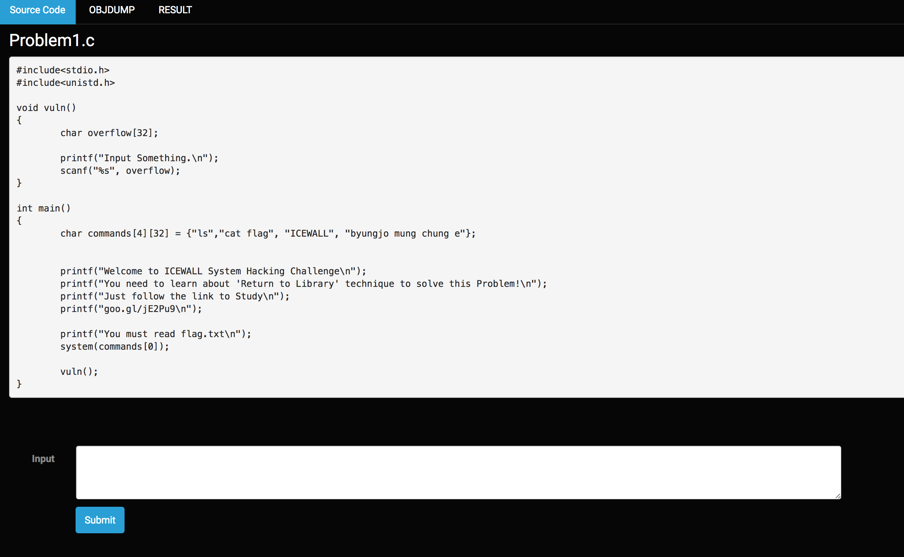
시스템
이번 주 중으로 공개

Slide 7
웹
쉬운 문제 : http://52.26.115.151/ xss에서 플래그를 찾으세요.
- 제출 방법 : auth에 flag 인증 후 스크린샷을 찍어 제출하세요.
상대적으로 어려운 문제 : http://52.26.115.151/ sql injection에서 플래그를 찾으세요.
- 제출 방법 : auth에 flag 인증 후 풀이과정을 작성하여 icewall.executive@gmail.com으로 제출하세요.

Slide 8
암호학
쉬운 문제 : quest를 끝까지 해결하세요.
- 제출 방법 : 해결 과정을 써서 icewall.executive@gmail.com으로 내세요.
상대적으로 어려운 문제 : check가 True가 되는 문자열을 찾으세요.
- 제출 방법 : 문자열을 찾은 과정을 써서 icewall.executive@gmail.com으로 내세요.

Slide 9
위클리 발표자들은 발표 한 번당 쉬운 문제 하나 면제
: 배지운 1, 서유림 1, 강준규 1, 최원태 1, 편규리 1, 김상훈 1, 김영진 1, 손정우 1, 함지성 1, 조성준 1, 이진명 1
7월 8일 고숙한 발표자들은 문제 풀이 전체 면제
- 발표 빵꾸내면 ㅃ
: 유웅진, 정선욱
문제 출제한 사람은 어려운 문제와 그 분야 쉬운 문제 면제
: 배지운(암호학)

Slide 10
여름방학 일정
https://www.codeground.org/sstf/commons/forum
- SSTF 6/1 ~ 6/30까지 신청, 7월 8일 예선, 8월 20일 본선
7월 8일 : 고숙한 세미나 & SSTF
7월 말 : 정기 PT
8월 20, 21, 22 ? : 인코그니토
8월 25일 – 27일 : CTF캠프 겸 여름 MT

